Slide 1
W czym jesteśmy dobrzy ☺
Na początku naszej prezentacji chciałam dodać że każdy jest dobry w czymś innym .
Każdy ma swoje mocne strony np. możesz być dobra z matematyki ale nie oznacza to że musisz być dobra też w W-F i Historii . Dlatego każdy ma swój talent . I należy go pogłębiać , należy nie wstydzić się go jeśli masz np. talent głosu . Należy trenować go i ćwiczyć . Gdy będziesz trenował możesz osiągnąć swój cel . Dlatego zawsze należy pamiętać by nie wstydzić się tego kim się jest i co się potrafi . Zawsze należy pamiętać że ćwicząc i pogłębiając swój talent można daleko zajść dlatego nie należy się przejmować komentarzami innych . Zawsze patrz na siebie nie patrz na innych . Nie każdy może mieć taki talent jak ty. Musisz go wykorzystać . Bo w życiu możesz mieć tylko jedną taka szanse . Dlatego pisząc ten referat właśnie to chciałam uwzględnić .

Slide 2
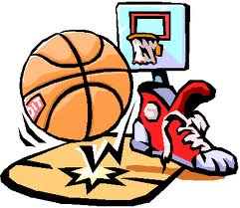
Częściej uczniowie , którzy bardzo dobrze się uczą nie są zbyt dobrzy W-Fu , tak naprawdę nie wiadomo co wpływa na taką sytuację .

Slide 3
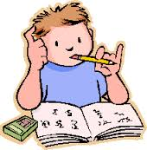
Bywa także odwrotnie , uczeń , który dobrze sprawuję się na lekcjach Wychowania Fizycznego.

Slide 4
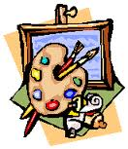
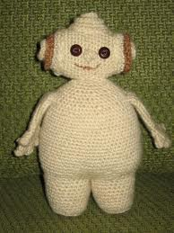
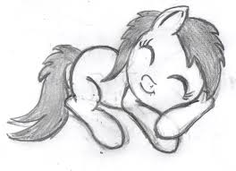
Każdy z Nas ma jakiś talent ☺
Niektórzy z Nas mają talenty plastyczne . Tacy uczniowie potrafią pięknie malować , rysować i wykonywać robótki ręczne .

Slide 5
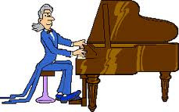
Wśród Nas są osoby , które mają talent muzyczny . Te osoby potrafią śpiewać czy grać na różnych instumętach.

Slide 6
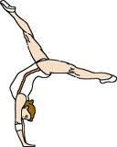
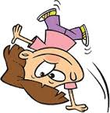
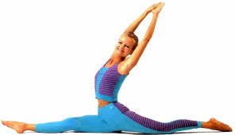
Są także talenty gimnastyczno – akrobatyczne . Takie osoby potrafią wyginać się , skakać i rozciągać . Gimnastycy nie mogą od razu zaczynać od najtrudniejszych ćwiczeń najpierw musi się rozgrzać .

Slide 7
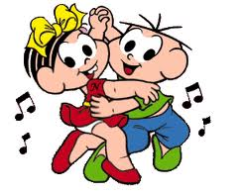
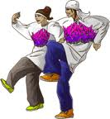
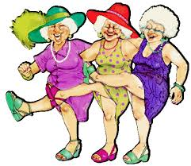
Niektórzy Nasi rówieśnicy mają talent taneczny . Nie tylko dobrze się ruszają ale mają także niesamowite wyczucie rytmu .

Slide 8
Podsumowanie ☺
Jest jeszcze wiele innych kategorii co do talentów. Przypominam , że każdy ma inny talent i nie należy się z tego naśmiewać . Więc szanujmy pasją innych , bo mają oni uczucia tak jak ty ☺

